Slide 1
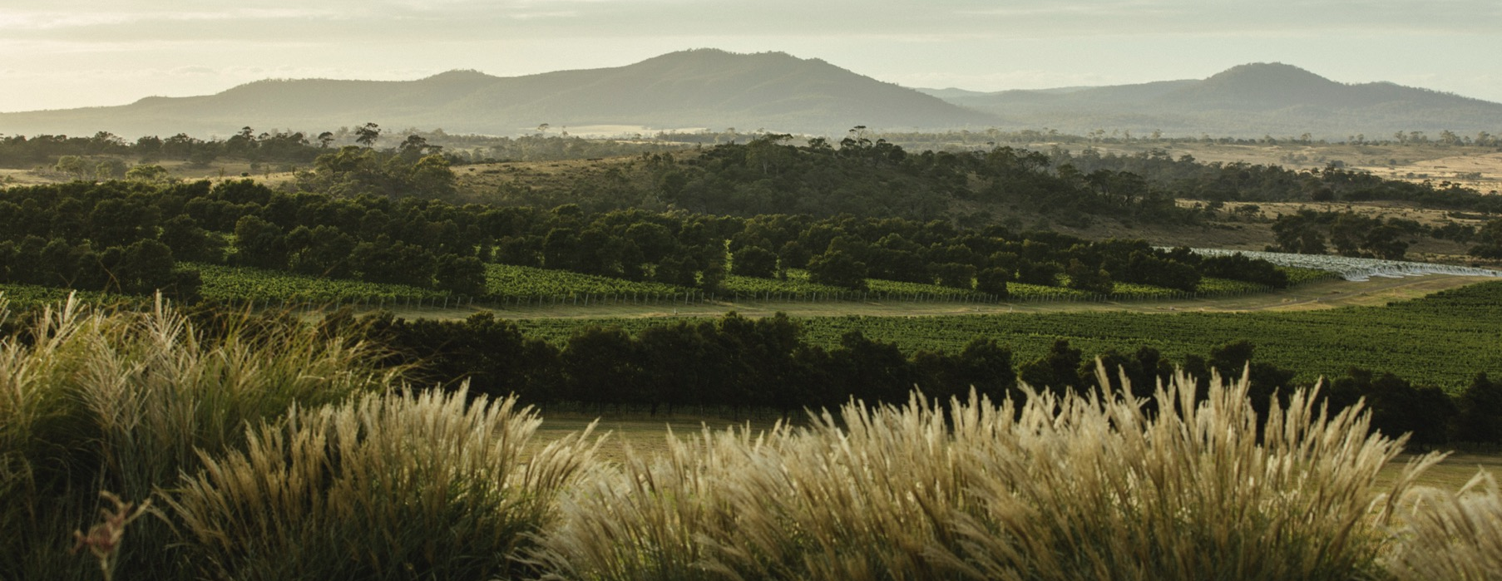
TASMANIA
Notes:
Cùng khám phá một trong những vùng có khí hậu lạnh nhất nước Úc và hướng sự chú ý đến những dòng rượu vang thanh tao tự nhiên, mùi thơm và hương vị đậm đà.
Vui lòng xem các nội dung ghi chú để biết thêm thông tin ở mỗi trang trình chiếu và các câu hỏi gợi ý thảo luận. Để tải về các chủ đề và tài liệu, bao gồm các bài thuyết trình khác, vui lòng truy cập www.australianwinediscovered.com

Slide 2


Được làm từ những trái nho được trồng dưới khí hậu rộng lớn và đa dạng, trên những vùng đất được hình thành hàng triệu năm, mỗi ly rượu vang Úc đều kể một câu chuyện.
Giống như những người đi trước, những người trồng trọt và sản xuất hiện đại của chúng ta tiếp tục đam mê, kiên cường và sáng tạo; không ngừng thúc đẩy khám phá những cách mới để hoàn thiện các kỹ thuật cũ. Cộng đồng của chúng ta được kết nối bởi sự tôn trọng lẫn nhau và tình yêu chung đối với việc tạo ra loại rượu vang đặc biệt, đồng thời bảo vệ những kỳ quan thiên nhiên cho các thế hệ tương lai thưởng thức. Áp dụng tư duy hiện đại vào vùng đất cổ xưa của chúng ta, chúng tôi rất coi trọng những thử nghiệm vui tươi.
Vì vậy, nếu bạn đang tìm kiếm hương vị của cuộc phiêu lưu, hãy để rượu vang Úc là kim chỉ nam của bạn. Bởi vì trong mỗi chai rượu vang Úc, bạn sẽ trải nghiệm những kỳ quan của Úc - một lời nhắc nhở về cuộc phiêu lưu và sự đa dạng định hình văn hóa và vùng đất của chúng ta.

Slide 3
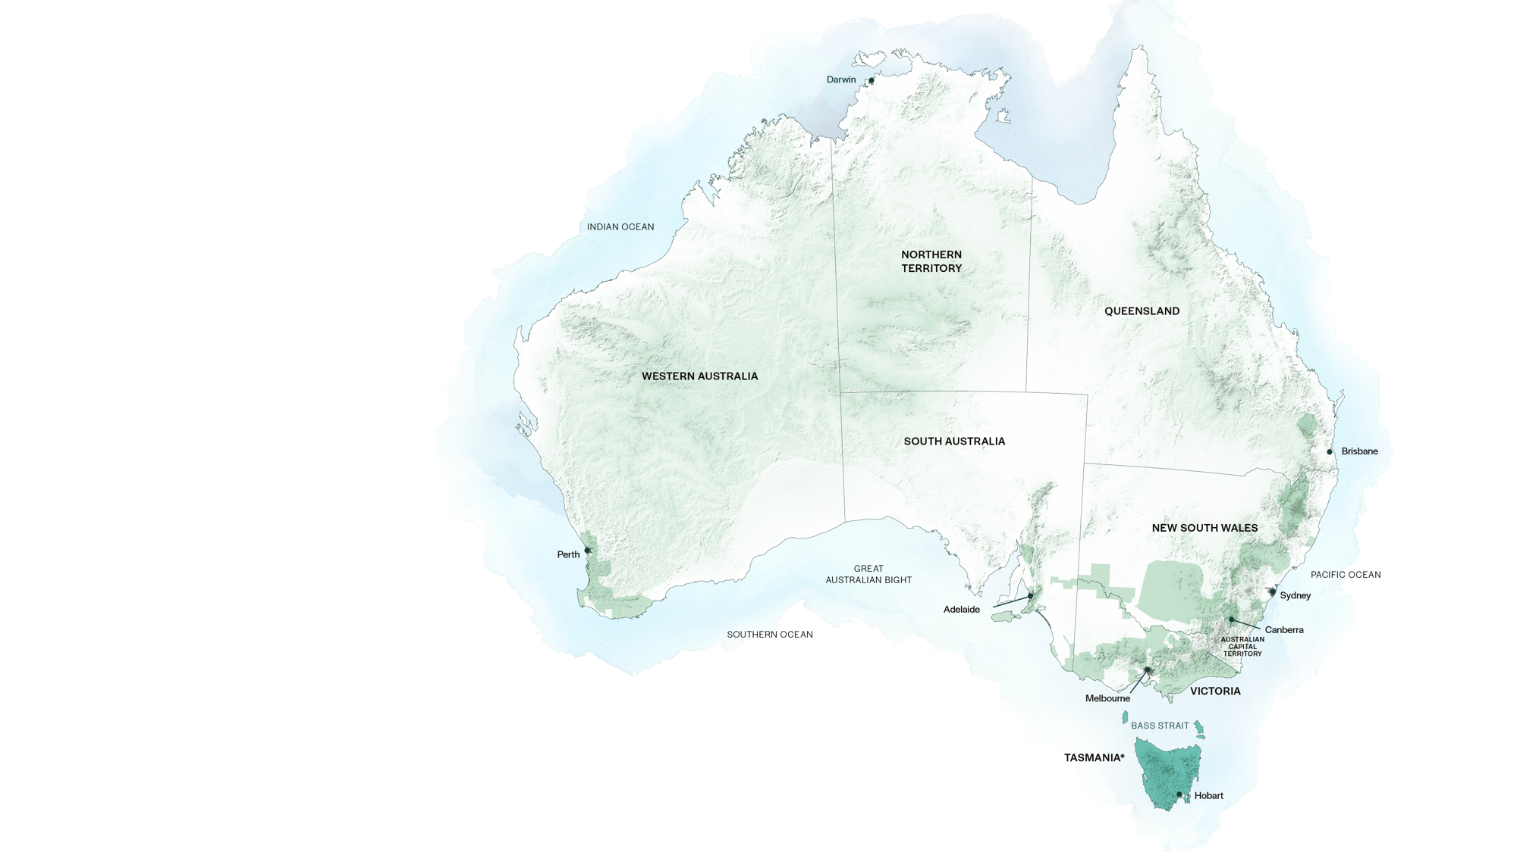
ÚC

Slide 4

TASMANIA
CÁC KHU VỰC TRỒNG NHO
SÔNG PIPERS
TÂY BẮC
THUNG LŨNG TAMAR
BỜ BIỂN PHÍA ĐÔNG
THUNG LŨNG SÔNG COAL
THUNG LŨNG
DERWENT
HUON / CHANNEL
Notes:
- Nằm bên hai bờ sông Tamar, Thung lũng Tamar là vùng rượu vang lớn và lâu đời nhất ở Tasmania. Pinot Noir, Sauvignon Blanc và rượu vang sủi tăm là những dòng rượu phổ biến ở đây.
- Sông Pipers nằm ở phía Bắc thành phố Launceston. Đặc sản của vùng này là rượu vang sủi tăm, với các dòng Chardonnay, Pinot Noir và Riesling phát triển một cách rực rỡ tại đây.
- Khu vực bờ Đông, thiên đường dành cho những người yêu ẩm thực với hải sản và các nguyên liệu tươi ngon và cũng là nơi trồng các giống nho Pinot Noir, Chardonnay và nhiều giống nho khác.
- Phía Tây Bắc là vùng rượu vang trẻ tuổi nhất của bang Tasmania nhưng tự hào với 1 số dòng rượu vang đột phá.
- Thung lũng sông Coal, nằm ngay phía Đông thành phố Hobart, là nơi tập trung một số xưởng sản xuất rượu vang nhỏ. Các vườn nho tại vùng này tập trung nhiều ở sườn núi phía Đông Bắc để nhận được ánh mặt trời một cách nhiều nhất có thể. Vườn nho ở đây trồng những giống nho lâu năm như Pinot Noir, Chardonnay, Sauvignon Blanc, Riesling cũng như là một số giống nho khác.
- Thung lũng Derwent nằm gần thành phố Hobart trên con sông Derwent; Việc nằm gần bờ biển và sông mang lại lợi ích cho việc trồng nho ở thung lũng Derwent. Ở đây còn có điền trang Moorilla, giờ đây là một phần của Bảo tàng Nghệ thuật cổ điển và hiện đại nổi tiếng tại Tasmania (MONA).
CÂU HỎI GỢI Ý THẢO LUẬN:
- Điều gì khiến Tasmania nổi bật hơn các vùng rượu vang khác ở Úc, đặc biệt khi cân nhắc về những vùng sản xuất rượu vang khác nhau và đôi khi khá đặc biệt tại bang Tasmania?

Slide 5
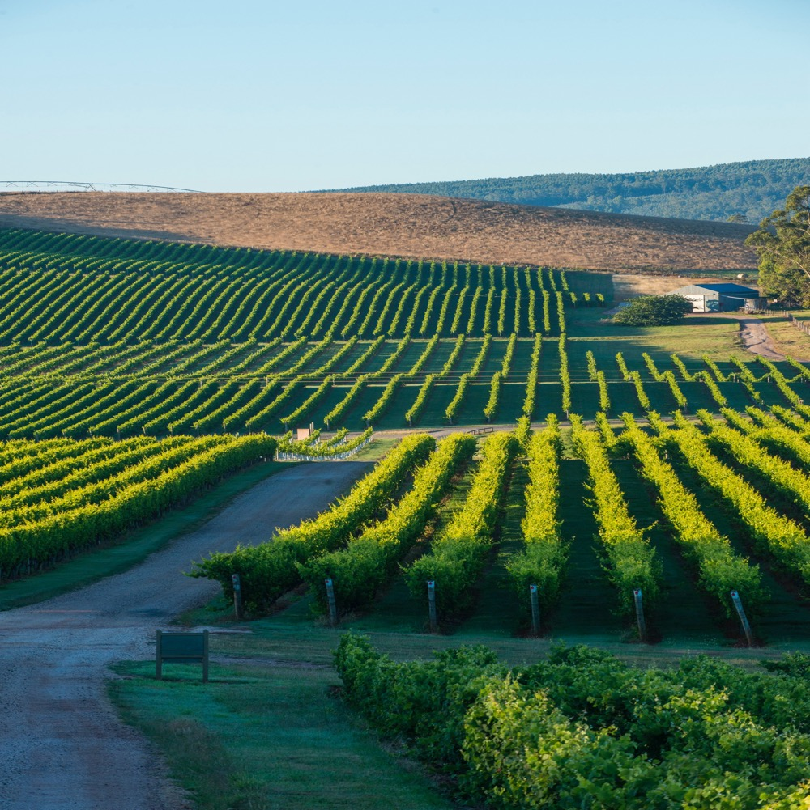
TASMANIA
HÒN ĐẢO NHỎ, SỰ HIỆN DIỆN LỚN
Được ca ngợi là một trong những khu vực trồng nho có khí hậu mát mẻ tốt nhất của Úc, Tasmania đang gây chú ý với tư cách là một trong những vùng rượu vang hàng đầu thế giới.
Hòn đảo nhỏ, biệt lập ở phía đông nam của Úc
Khí hậu mát mẻ và đa dạng, những vùng đất độc đáo
Điều kiện lý tưởng cho Chardonnay, Pinot Noir và rượu vang sủi bọt
Ngành du lịch ẩm thực và rượu vang đang bùng nổ
Notes:
Đây sẽ là thời điểm thích hợp để mời mọi người thưởng thức hương vị rượu vang truyền thống của đảo Tasmania. Tiệc thử rượu chính thức sẽ diễn ra vào cuối chương trình.
Cách đây không lâu, ngành sản xuất rượu trên hòn đảo biệt lập này còn chưa hề được chú ý đến. Tuy nhiên mọi chuyện đã thay đổi. Trong những năm gần đây, Tasmania đã trở thành tâm điểm nhờ vào dòng rượu từ vùng khí hậu lạnh giúp hòn đảo chứng minh được sự xứng đáng của mình khi là loại rượu hàng đầu thế giới.

Slide 6
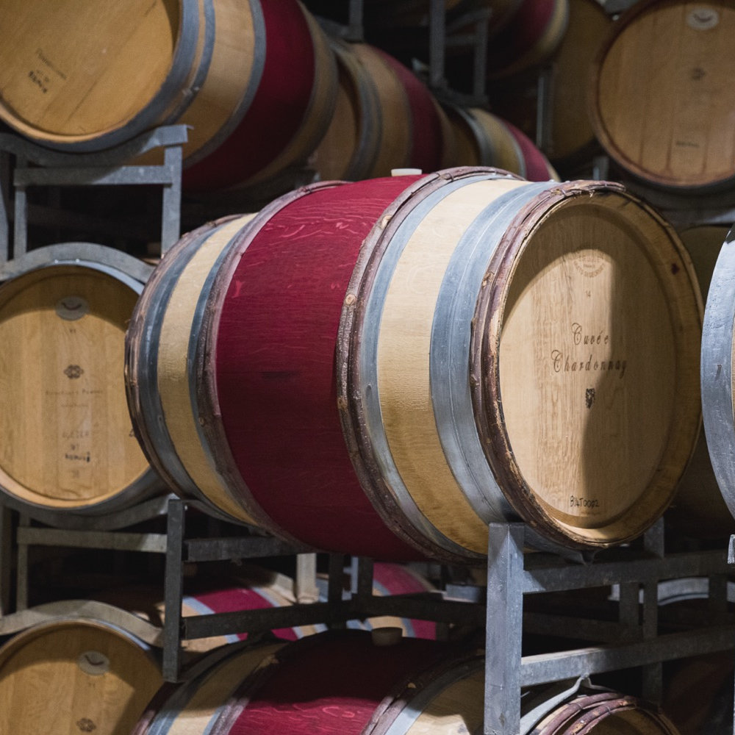
HÔM NAY CHÚNG TA SẼ ĐỀ CẬP
Lịch sử của Tasmania
Địa lý, khí hậu và đất
Trồng nho và sản xuất rượu vang
Các giống nổi bật

Slide 7
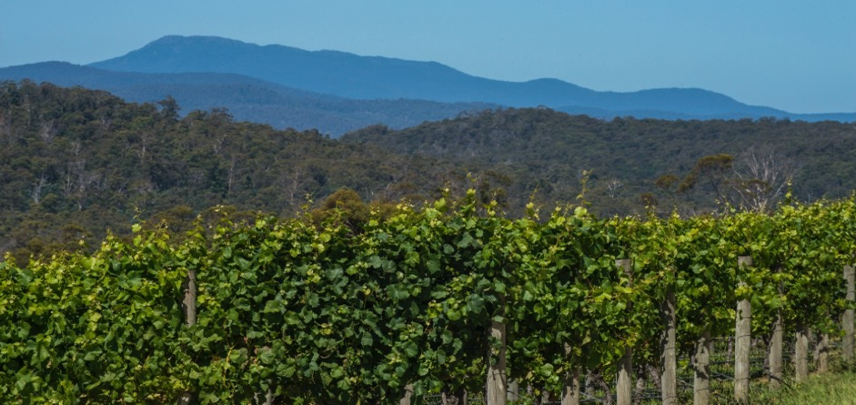
1788
LỊCH SỬ CỦA TASMANIA
1834
1823
Người định cư William Henty đi thuyền từ Tasmania đến Victoria, mang theo những cành giâm nho địa phương; những cành nho này sẽ trở thành vườn nho đầu tiên của Victoria và Nam Úc.
Bartholomew Broughton thành lập vườn nho quan trọng đầu tiên trong thuộc địa.
Những cây nho đầu tiên đến Vùng đất Van Diemen trên tàu HMS Bounty; William Bligh trồng chúng ở Đảo Bruny. Những lần trồng thử nghiệm ban đầu thất bại.

Slide 8
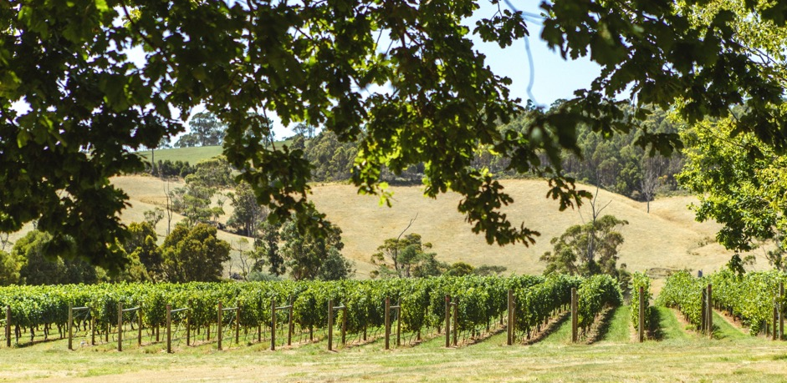
1956
Jean Miguet trồng vườn nho (mới) đầu tiên, La Provence - gần Launceston.
1958
Giữa những năm 1800
Claudio Alcorso trồng vườn nho thứ hai, Moorilla Estate - ở Hobart.
Vùng đất Van Diemen được đổi tên thành Tasmania vào năm 1856. Cộng đồng rượu vang và nho Tasmania gần như biến mất do cơn sốt vàng Victoria.

Slide 9
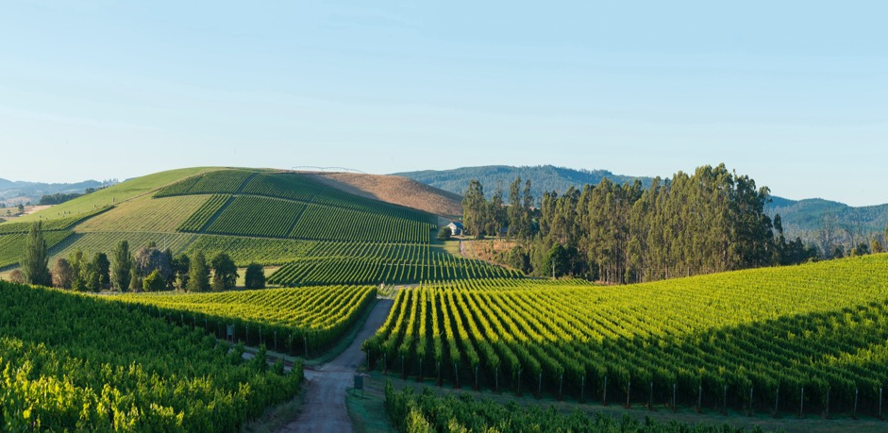
Những năm 1990
Nhiều nhà sản xuất rượu vang tiên phong hơn đến; Tasmania bắt đầu thực sự tận dụng khí hậu mát mẻ và những vùng đất độc đáo của mình - với thành công lớn.
Những năm 1960 – 1980
Ngày nay
Cộng đồng nho và rượu vang Tasmania có một giai đoạn phát triển vượt bậc; một số khu vực sản xuất rượu vang riêng biệt nổi lên.
Tasmania là quê hương của một cộng đồng rượu vang và nho thịnh vượng, với khoảng 230 vườn nho riêng lẻ và một số loại rượu vang có khí hậu mát mẻ ngon nhất ở bất cứ đâu.

Slide 10
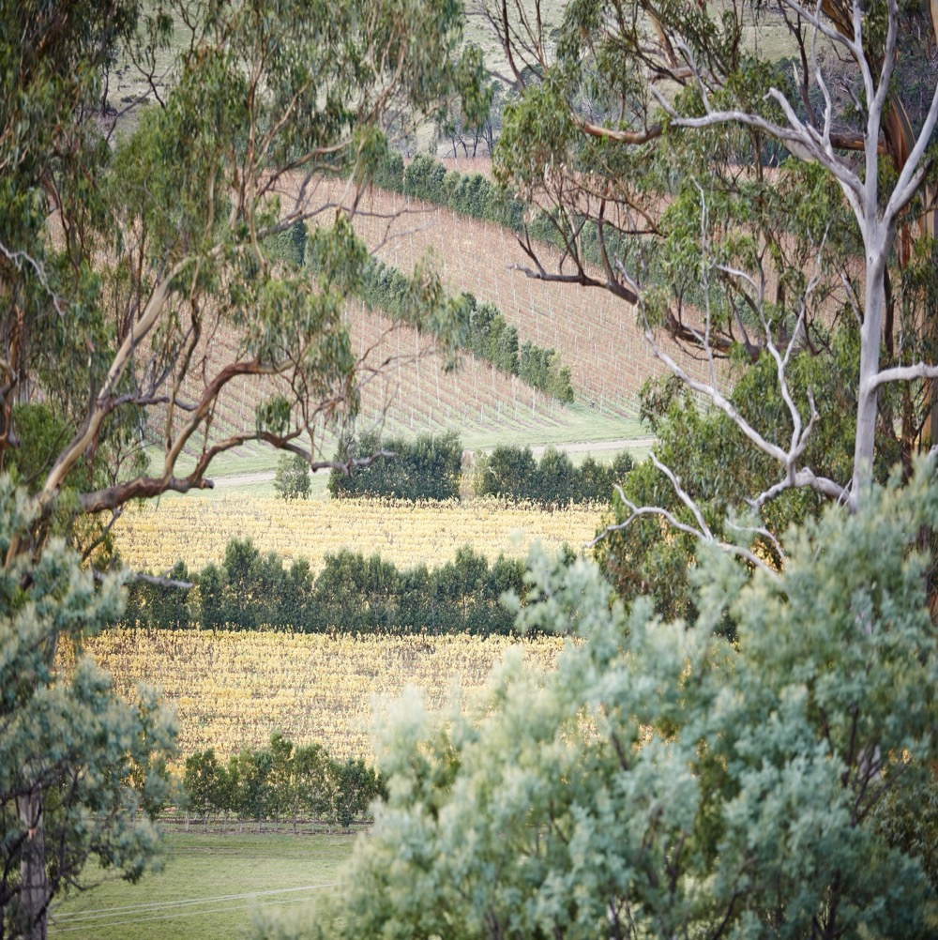
ĐỊA LÝ, KHÍ HẬU VÀ ĐẤT
MỘT NHÀ VÔ ĐỊCH KHÍ HẬU MÁT MẺ

Slide 11
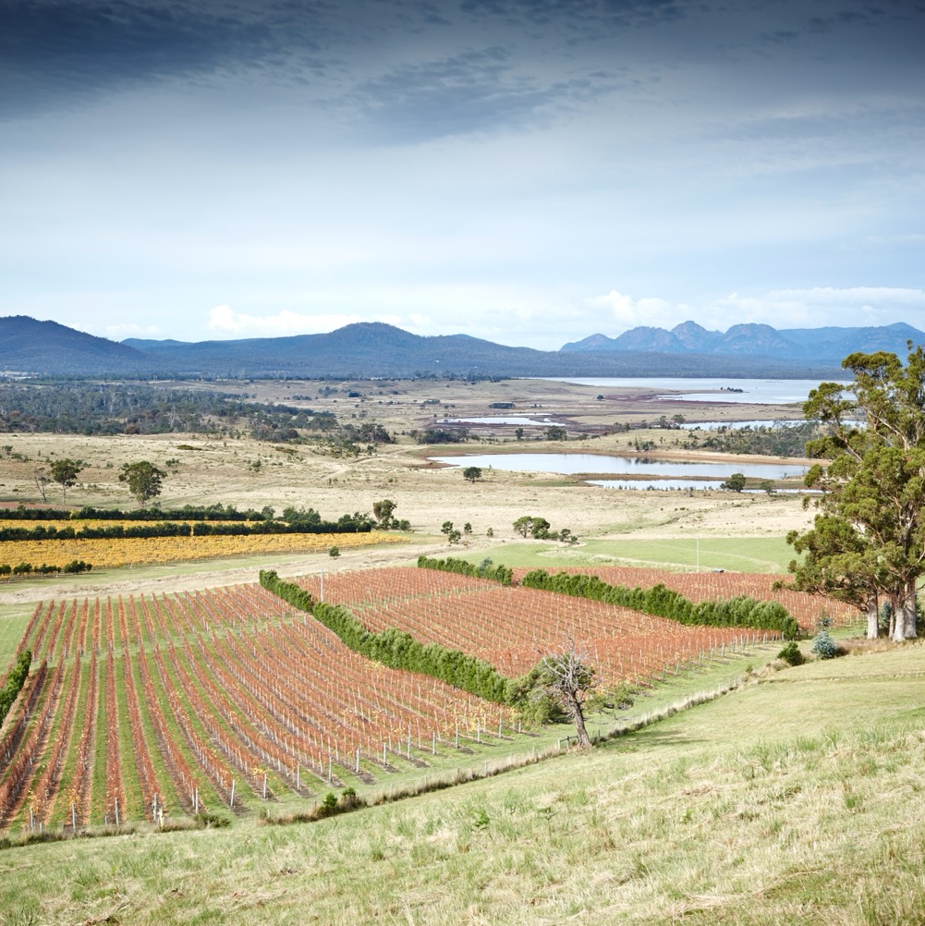
ĐỊA LÝ
Chỉ dẫn địa lý (GI) hoặc tên gọi xuất xứ được chính thức công nhận duy nhất cho Tasmania là chính Tasmania. Nhưng nó có bảy khu vực trồng nho riêng biệt.
Notes:
Bạn sẽ tìm thấy các vườn nho chủ yếu ở khu vực phía Bắc, phía Đông và phía Nam của tiểu bang Tasmania, tránh được những cơn gió biển dữ dội ở bờ biển phía Tây. Mặc dù được coi là vùng có khí hậu lạnh là chủ yếu, môi trường tại Tasmania cũng như từng khu vực riêng biệt khá đa dạng với nhiều kiểu khí hậu, thổ nhưỡng và phong cách rượu vang.

Slide 12

KHÍ HẬU
ĐỘ CAO
ÔN HÒA
RẤT CAO
1000m +
(>3,280ft +)
VỚI ẢNH HƯỞNG HẢI DƯƠNG TỪ BIỂN TASMAN, EO BIỂN BASS VÀ ẤN ĐỘ DƯƠNG
CAO
750–999m
(2,460–3,279ft)
TASMANIA
0–126M (0–414FT)
VỚI PHẦN LỚN CÁC VƯỜN NHO DƯỚI 100M
TRUNG BÌNH
500–749m
(1,640–2,459ft)
THẤP
0–499m
(0–1,639ft)
Notes:
Tasmania là một trong những vùng có khí hậu lạnh hàng đầu của Úc, với sự cân bằng khu vực phía Nam do thời gian nắng kéo dài. Khí hậu ôn hòa, ảnh hưởng rõ rệt của khí hậu ôn đới hải dương từ biển Tasman ở phía Đông, eo biển Bass ở phía Bắc và biển Ấn Độ Dương ở phía Tây. Gió mạnh và mưa bão đến từ những vùng biển, cộng thêm nguy cơ băng giá và bệnh nấm mốc cho cây nho khiến việc bố trí vườn nho đặc biệt quan trọng. Tuy nhiên, cảnh quan ở Tasmania phần nhiều là các núi đá dolerit, có thể che chắn cho các vườn nho. Khí hậu tương đối mát mẻ mặc dù có những mùa có khí hậu rõ rệt. Mùa đông ở Tasmania thường có tuyết ở vùng núi cao phía trung tâm đảo. Tuy nhiên, nhờ ảnh hưởng của biển mà nhiệt độ ở các vùng ven biển cao hơn so với các khu vực trong lục địa Úc. Không như phần lớn các vùng trong lục địa Úc, việc tưới tiêu không phải là vấn đề với nhiều khu vực ở đây.
- Lượng mưa vào mùa sinh trưởng: 477mm (18.8in).
- Nhiệt độ trung bình tháng 1: 15.6°C (60°F).

Slide 13

ĐẤT
Đất đai cực kỳ đa dạng từ bắc xuống nam
Đá sa thạch và đá phiến ở Thung lũng Derwent
Đất phù sa than bùn và đất cát ít mùn ở Thung lũng Sông Coal
Sông Pipers có đất sâu, thoát nước tốt, tơi xốp
Thung lũng Tamar có bazan sỏi trên nền đất sét và đá vôi; đất tơi xốp
Bờ biển phía Đông là núi lửa
Notes:
CÂU HỎI GỢI Ý THẢO LUẬN:
Vì sao điều kiện địa lý, khí hậu và thổ nhưỡng ở Tasmania lại giúp bang này trở thành vùng sản xuất rượu vang thành công đến vậy?

Slide 14
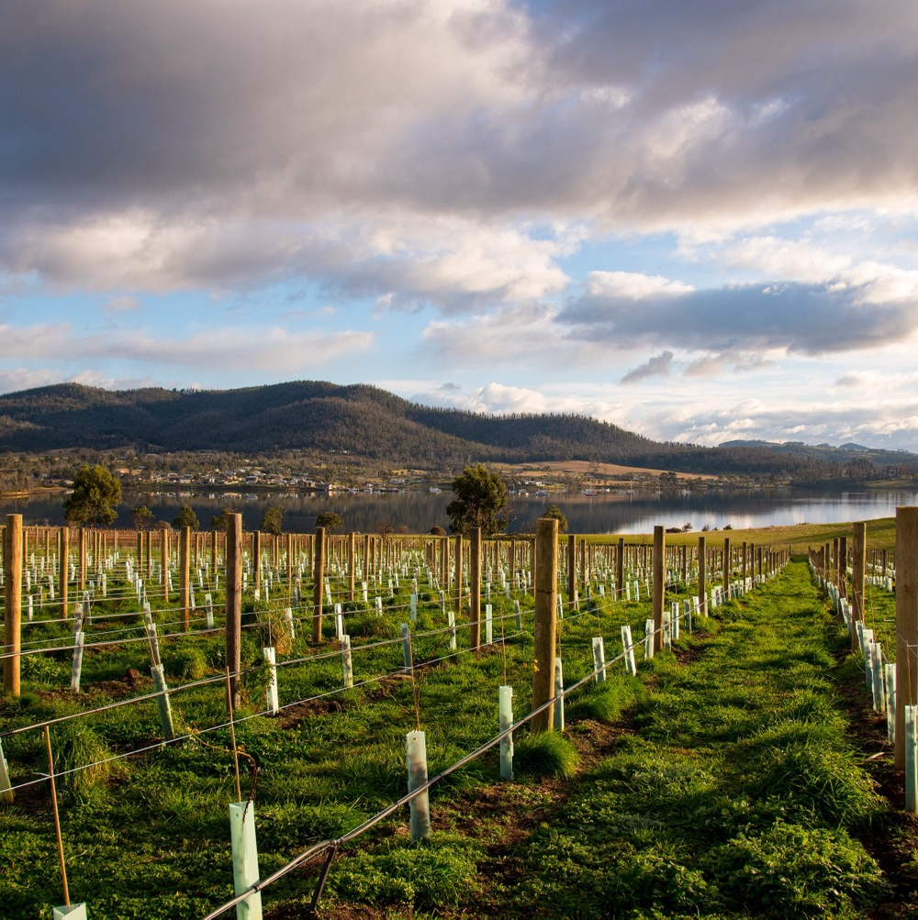
TRỒNG NHO Ở TASMANIA
NHỮNG THÁCH THỨC VÀ CƠ HỘI CỦA KHÍ HẬU MÁT MẺ
Rủi ro về gió, mưa, sương giá, hạn hán và sâu bệnh
Lựa chọn địa điểm, sự khác biệt theo mùa và quản lý vườn nho là chìa khóa
Notes:
- Vị trí tốt nhất là ở vùng sườn núi Đông Bắc nơi có lượng nắng và gió phù hợp, giúp giảm thiểu thiệt hại từ băng giá.
- Đất sỏi ở Tasmania phù hợp với khí hậu lạnh vì loại đất này giữ nhiệt tốt, giúp giữ ấm cho cây nho trong những đêm lạnh. Điều này còn giúp quả có màu đẹp hơn và thơm hơn khi chín.
- Biến thiên mùa vụ là một yếu tố quan trọng, thậm chí còn quan trọng hơn so với bất kỳ vùng rượu vang nào khác ở Úc. Sản lượng và độ chín của nho có thể dao động đáng kể tùy vào điều kiện khí hậu của năm.
CÂU HỎI GỢI Ý THẢO LUẬN:
- Sự khác nhau về niên vụ sẽ ảnh hưởng đến thời điểm thu hoạch qua từng năm như thế nào?

Slide 15
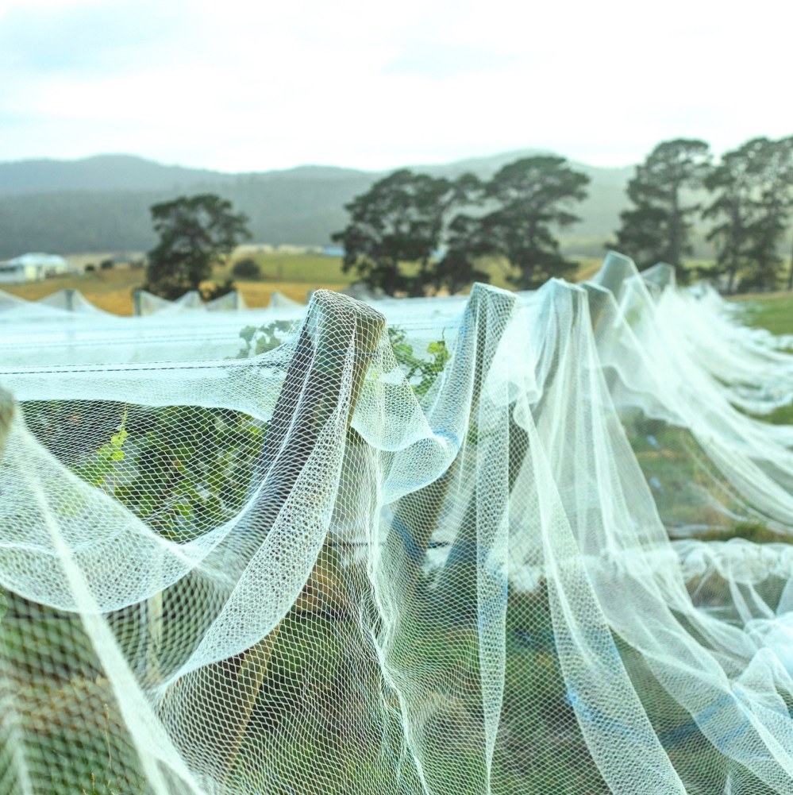
CHIẾN LƯỢC QUẢN LÝ VƯỜN NHO VÀ TÁN LÁ:
VƯỢT QUA NHỮNG THỬ THÁCH
Hàng rào chắn gió
Tưới nhỏ giọt
Lưới
Tỉa lá
Notes:
- Các màn chắn gió giúp hạn chế ảnh hưởng gió từ phía Tây và phía Nam của đảo Tasmania.
- Vào những mùa sinh trưởng với lượng mưa thấp hơn dự tính dẫn đến nguy cơ hạn hán, nhiều vườn nho ở Tasmania đã chọn phương pháp tưới nhỏ giọt.
Người trồng nho sử dụng lưới để phủ toàn cây và bảo vệ vườn nho khỏi sự tàn phá từ loài chim.
Một phương pháp quản lý tán vòm phổ biến ở các vườn nho có khí hậu mát mẻ là tỉa bớt lá gần quả nho để quả đón nắng ở mức tối đa và giúp nho chín nhanh hơn. Một số người trồng nho sẽ điều chỉnh lại phương pháp này đó là chỉ tỉa bớt phần lá che ánh nắng buổi sáng và giữ phần lá giúp che ánh nắng buổi chiều. Điều này sẽ giữ cho nhiệt độ chùm nho không tăng lên quá nhiều và tạo điều kiện phù hợp để chín. Những phương pháp trên cũng có thể ảnh hưởng đến phong cách của rượu.

Slide 16
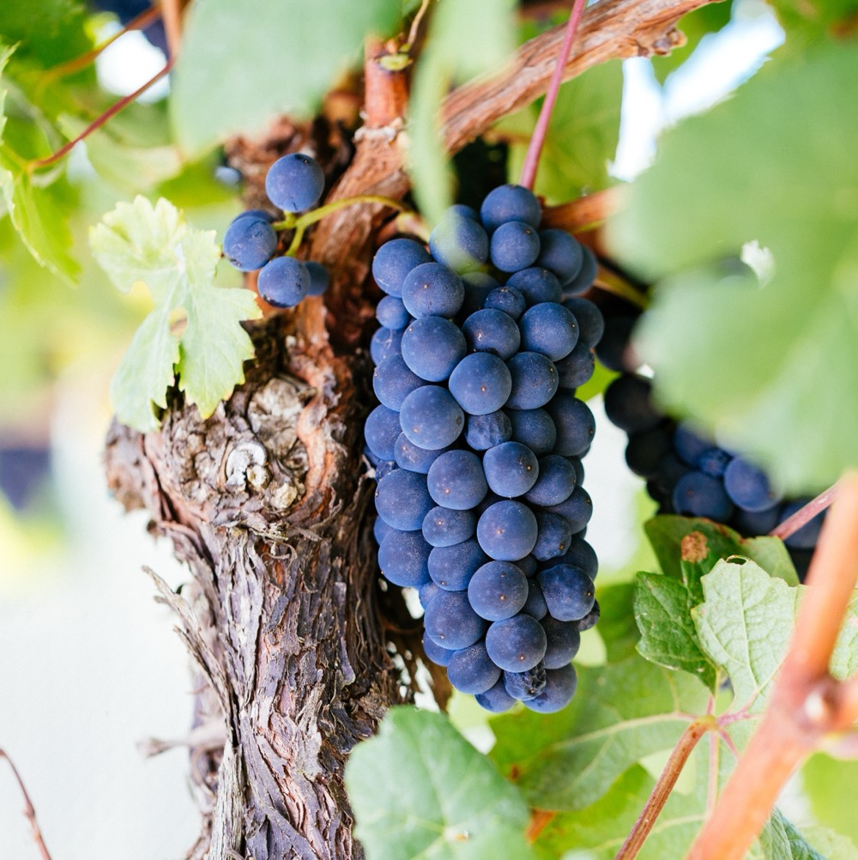
SẢN XUẤT RƯỢU VANG Ở TASMANIA
Đã vượt ra khỏi thế hệ thứ nhất và thứ hai
Các kỹ thuật cổ điển chịu ảnh hưởng của khí hậu và thổ nhưỡng địa phương
Tôn vinh các giống cổ điển và phương pháp truyền thống nhưng hoan nghênh thử nghiệm, kỹ thuật cải tiến và các giống thay thế
Notes:
Vớ sự đảm bảo về khí hậu lạnh kéo dài trong tương lai, những giống nho nổi bật nhất của Tasmania là Pinot Noir và Chardonnay sẽ còn tiếp tục phát triển mạnh.

Slide 17
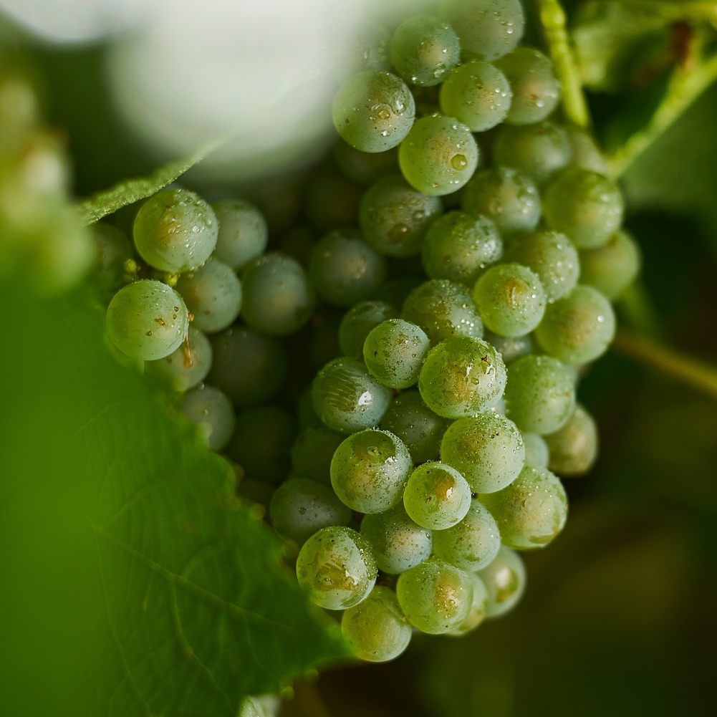
TASMANIA
CÁC GIỐNG NHO ĐÁNG CHÚ Ý
Notes:
ĐÂY LÀ THỜI ĐIỂM THÍCH HỢP ĐỂ THƯỞNG THỨC VÀ THẢO LUẬN VỀ HƯƠNG VỊ CÁC LOẠI RƯỢU VANG KHÁC NHAU.

Slide 18


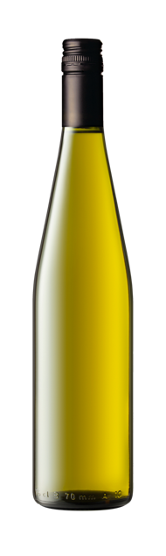
TASMANIA
5 GIỐNG HÀNG ĐẦU
PINOT NOIR
SAUVIGNON
BLANC
PINOT GRIS
/GRIGIO
SHIRAZ
CHARDONNAY
RIESLING
PINOT NOIR
43%
CHARDONNAY
28%
SAUVIGNON BLANC
11%
PINOT GRIS
/GRIGIO
8%
RIESLING
6%
Notes:
+ CHƯƠNG TRÌNH BỔ SUNG Quý vị sẽ tìm thấy tài liệu cho hầu hết các chương trình tại www.australianwinediscovered.com

Slide 19

TASMANIA
RƯỢU VANG SỦI
CÁC LOẠI RƯỢU SỦI LÀM THEO PHƯƠNG PHÁP TRUYỀN THỐNG HÀNG ĐẦU ĐƯỢC LÀM CHỦ YẾU TỪ PINOT NOIR VÀ CHARDONNAY,
TRONG SỐ NHỮNG LOẠI TỐT NHẤT
Ở ÚC
KHÍ HẬU VÀ ĐIỀU KIỆN PHÁT TRIỂN TƯƠNG TỰ NHƯ KHÍ HẬU VÀ ĐIỀU KIỆN PHÁT TRIỂN CỦA CHAMPAGNE, PHÁP
HƠN
40%
SỐ RƯỢU VANG CỦA TASMANIA ĐƯỢC SẢN XUẤT
THÀNH RƯỢU SỦI
SPARKLING
Táo đỏ
Cam quýt
Bánh mì nướng
Brioche
Các loại hạt nướng
Bánh mì nướng
Notes:
Những người làm rượu vang ở Tasmania tạo ra rượu vang sủi tăm có cấu trúc và phong cách hoàn hảo, đặc biệt với những loại sử dụng phương pháp truyền thống. Giống nho Chardonnay và Pinot Noir trồng ở vùng khí hậu lạnh hơn chính là yếu tố làm nên những chai rượu vang này, cũng nhờ vị chua nhẹ nhàng và thanh tao giúp tạo ra những dòng rượu vang sủi tăm chất lượng cao.
Về phong cách rượu, rượu vang sủi tăm của Tasmania rất đa dạng, từ rượu vang không ngọt, hương vị trái cây đến phong cách đậm đà, mạnh hơn dành cho giới thượng lưu của các nhà sản xuất trong khu vực. Phong cách cổ điển với hương táo đỏ và cam chanh, hương ngậy từ con men, hòa quyện từ dòng rượu vang đã được trữ lâu.
CÂU HỎI GỢI Ý THẢO LUẬN:
Vì sao giống nho Pinot Noir và Chardonnay của vùng Tasmania lại thích hợp cho cả rượu vang tĩnh và vang sủi tăm?

Slide 20
ĐẶC ĐIỂM
RƯỢU SỦI
MÀU SẮC
Rượu sủi
Nhẹ
Vừa
Đậm
ĐỘ ĐẬM
Không/Hơi ngọt
Hơi ngọt vừa
Ngọt
ĐỘ NGỌT
SPARKLING
Không ủ/Ít
Vừa
Cao
GỖ SỒI
ĐỘ CHUA
8%
12% – 12.5%
17%
NỒNG ĐỘ CỒN

Slide 21

TASMANIA
CHARDONNAY
QUÁ TRÌNH Ủ GỖ SỒI CÓ THỂ ẢNH HƯỞNG ĐÁNG KỂ ĐẾN PHONG CÁCH
PHONG CÁCH THANH LỊCH, PHỨC TẠP VÀ TINH TẾ VỚI ĐỘ CHUA TỰ NHIÊN CAO
ĐƯỢC SỬ DỤNG RỘNG RÃI TRONG SẢN XUẤT RƯỢU SỦI
CHARDONNAY
KHOẢNG
1/4
DIỆN TÍCH TRỒNG TRỌT CỦA TASMANIA
HƯƠNG VỊ
Táo giòn
Lê
Notes:
Phong cách đa dạng tùy theo điều kiện chung tại nơi trồng và vị trí của vườn nho, nhưng thường có độ đậm và độ chua vừa phải, cùng với hương vị của táo giòn và lê. Sự thay đổi phong cách của dòng rượu Chardonnay ở Tasmania còn nhờ vào việc ủ trong thùng gỗ sồi một cách cẩn thận. Nhờ đặc tính nhạy của nho Chardonnay tại Tasmania, người làm rượu phải cẩn thận để không ủ trong thùng gỗ sồi quá lâu vì điều này sẽ khiến hương vị từ thùng gỗ sồi lấn lướt.

Slide 22
ĐẶC ĐIỂM
CHARDONNAY
MÀU SẮC
Chardonnay
Nhẹ
Vừa
Đậm
ĐỘ ĐẬM
Không ngọt
Hơi ngọt vừa
Ngọt
ĐỘ NGỌT
CHARDONNAY
Thấp
Vừa
Cao
GỖ SỒI
ĐỘ chua
8%
12.5% – 14.5%
17%
NỒNG ĐỘ CỒN

Slide 23

TASMANIA
PINOT NOIR
NỔI BẬT TRONG SẢN XUẤT RƯỢU SỦI
PHONG CÁCH TINH TẾ, THƠM NGÁT, THƠM
GIỐNG
CHIẾM ƯU THẾ
ÍT HƠN MỘT CHÚT SO VỚI
1/2
DIỆN TÍCH TRỒNG TRỌT CỦA VÙNG
PINOT NOIR
HƯƠNG VỊ
Các loại trái cây đỏ mọng nước
Anh đào
Dâu tây
Notes:
Rượu vang Pinot Noir từ Tasmania thường có hương vị tinh tế từ trái cây đỏ mọng (dâu, anh đào) và hương thơm ngọt dịu. Khu vực Thung lũng Tamar và sông Pipers đã tạo được danh tiếng ra quốc tế cho dòng rượu vang này, nhưng cũng có một số vùng rượu vang thú vị khác từ miền Nam của Tasmania như Thung lũng sông Coal và Thung lũng Derwent

Slide 24
ĐẶC ĐIỂM
PINOT NOIR
MÀU SẮC
Pinot Noir
Nhẹ
Vừa
Đậm
ĐỘ ĐẬM
Không ngọt
Hơi ngọt vừa
Ngọt
ĐỘ NGỌT
Thấp
Vừa
Cao
PINOT NOIR
GỖ SỒI
ĐỘ chua
8%
12.5% – 13.5%
17%
NỒNG ĐỘ CỒN

Slide 25
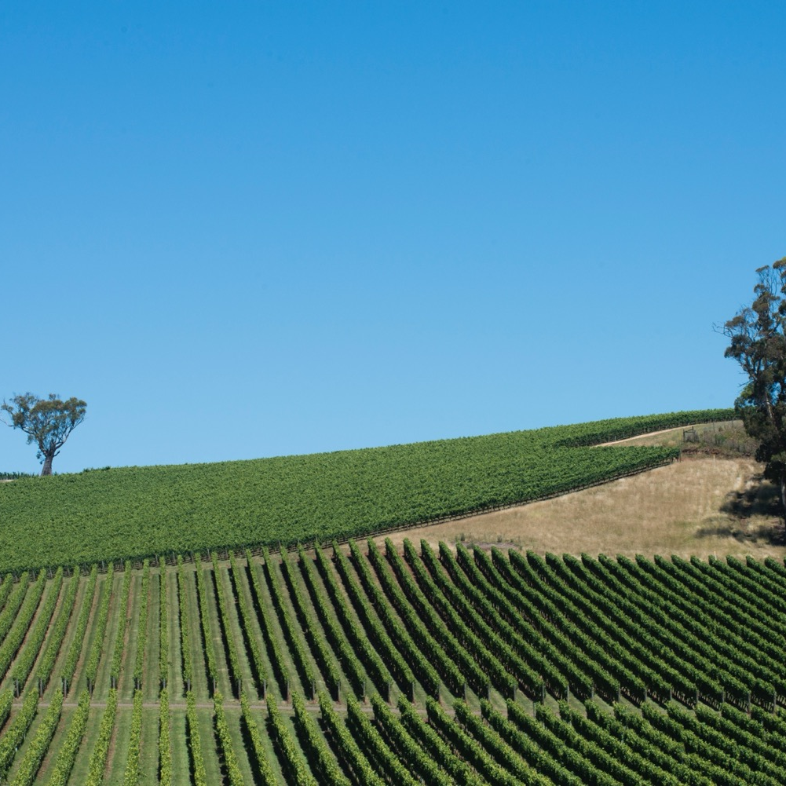
NHỮNG LOẠI RƯỢU NGON NHẤT CÒN LẠI
Khí hậu mát mẻ phù hợp với việc sản xuất Riesling chất lượng cao, xứng đáng để ủ lâu năm, Sauvignon Blanc sống động và Pinot Gris giòn, cùng với các giống khác.
Pinot Gris
Sauvignon Blanc
Gewürztraminer
Riesling
Merlot
Cabernet Sauvignon

Slide 26
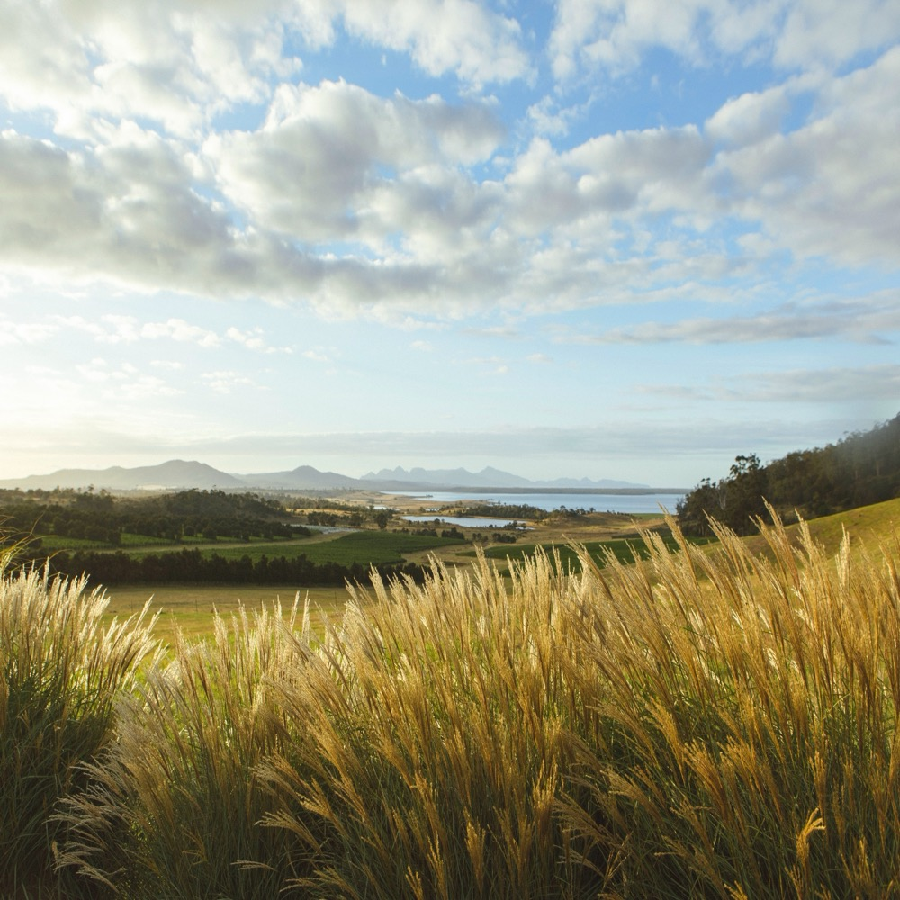
TASMANIA
MỘT LOẠI RƯỢU CỔ ĐIỂN
CÓ KHÍ HẬU MÁT MẺ
Nền sản xuất rượu vang đa dạng và đổi mới của hòn đảo nhỏ bé này và các loại rượu vang ngày càng được săn đón đảm bảo sự nổi bật của khu vực trên bản đồ rượu vang thế giới trong nhiều năm tới. Thật vậy, tương lai của rượu vang Tasmania không thể tươi sáng hơn.

Slide 27
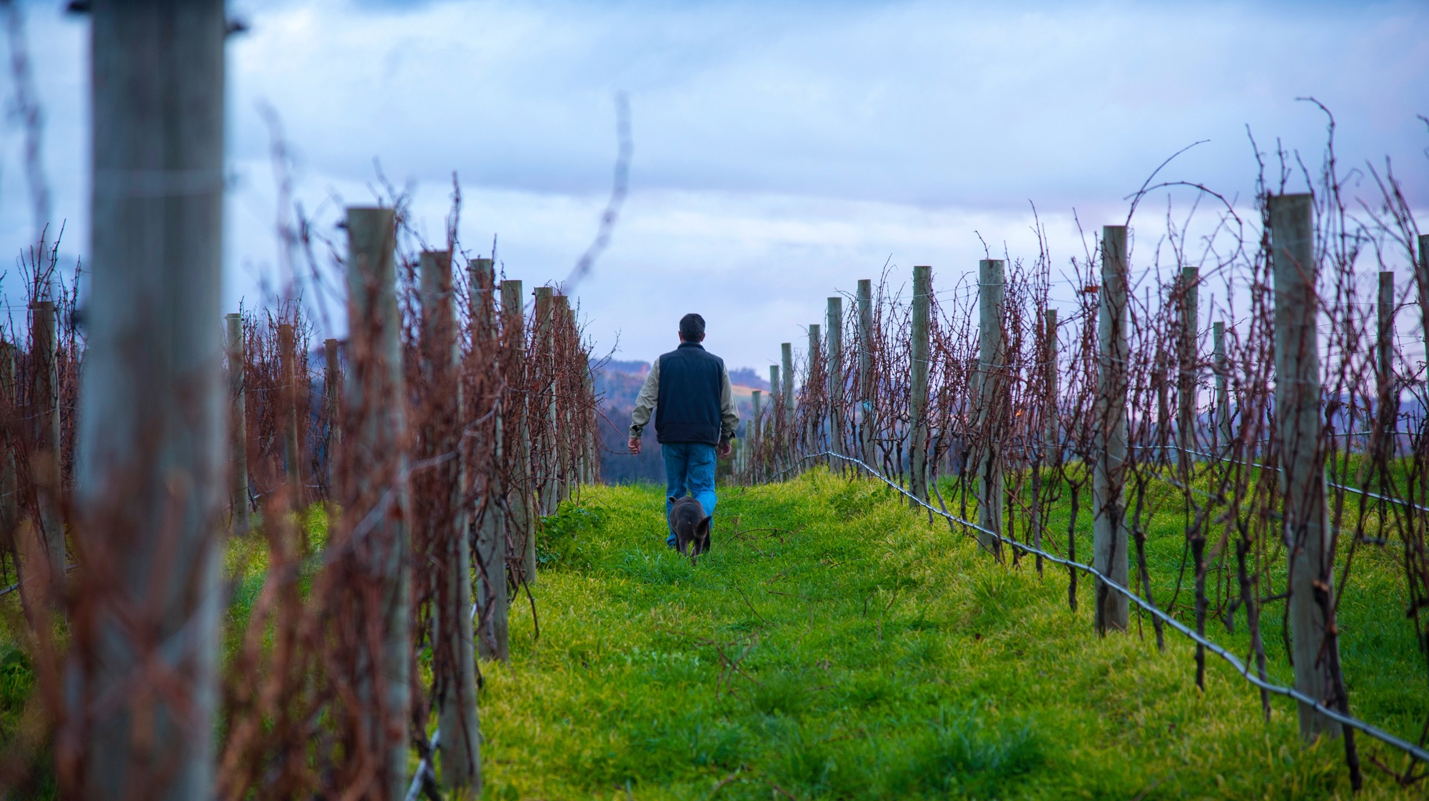
CẢM ƠN
Notes:
Vui lòng truy cập www.australianwinediscovered.com để tìm hiểu thêm về chương trình, công cụ và tư liệu.
Để được giải đáp thắc mắc, vui lòng liên hệ discovered@wineaustralia.com

